Slide 2
Herzlich Willkommen zur heutigen Auftaktveranstaltung zur Erstellung eines Hochwasser- und Starkregenkonzeptes für die Verbandsgemeinde Nieder-Olm

Slide 3
Teilnehmer:
Verbandsgemeinde Nieder-Olm:
Doris Leininger-Rill, Erste Beigeordnete
Benjamin Warnecke und Jan Letsch Umweltschutz und Landschaftsplanung
Planungsbüro igr:
Stefanie Seiffert und Stefan Lang

Slide 4
Ansprechpartner VG Nieder-Olm:
Benjamin Warnecke, Umweltschutz und Landschaftsplanung
Tel.: (06136) 69-13162
Jan Letsch, Umweltschutz und Landschaftsplanung
Tel.: (06136) 69-13163
Verbandsgemeinde Nieder-Olm
Abteilung 3 - Bauen, Umwelt und Verkehr Pariser Str. 110
55268 Nieder-Olm
starkregen@vg-nieder-olm.de

Slide 5
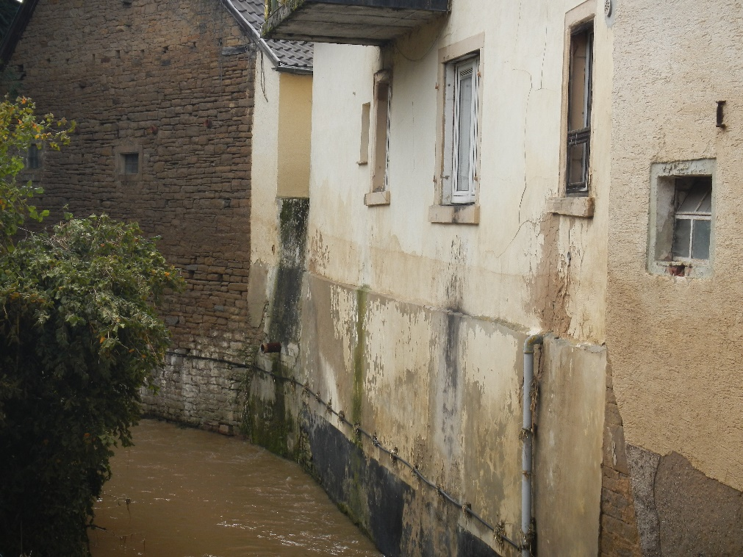
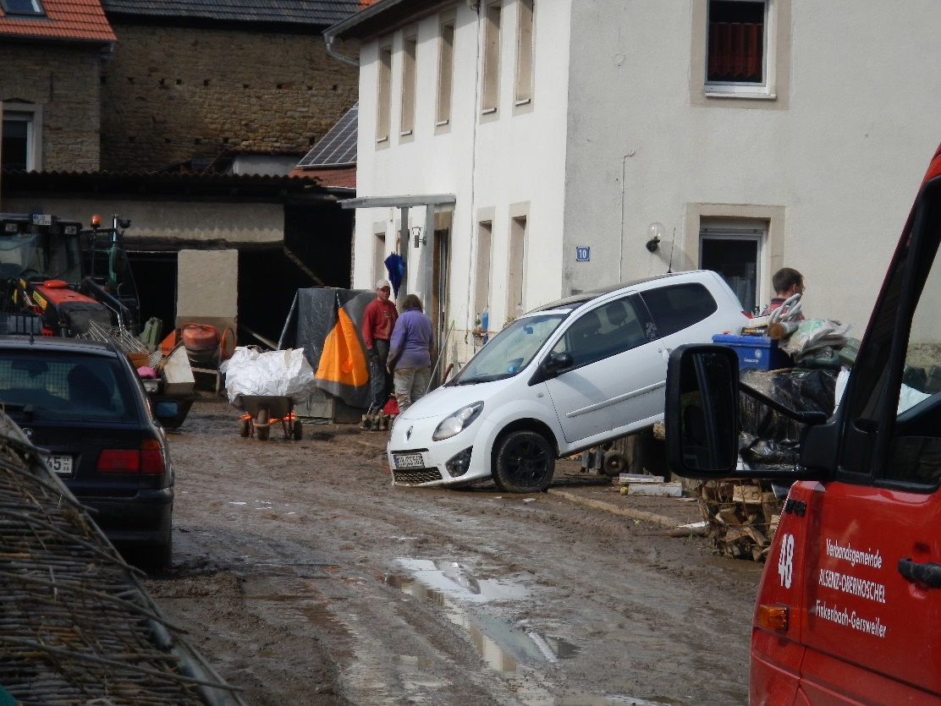
Auftaktveranstaltung
Hochwasser- und Starkregenvorsorgekonzept
VG Nieder-Olm

Slide 6
A
Begrüßung
B
Vorstellung igr GmbH & Team
C
Ziele Hochwasser- und Starkregenvorsorgekonzept
D
Ablauf Hochwasser- und Starkregenvorsorgekonzept (inhaltlich & zeitlich)
E
Konkrete nächste Schritte

Slide 7
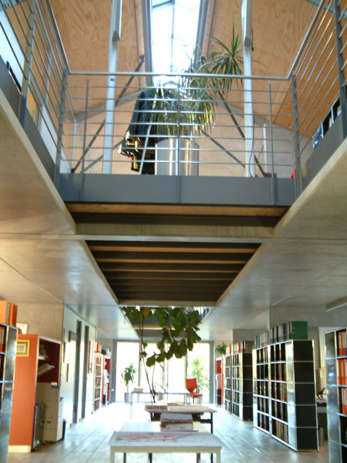
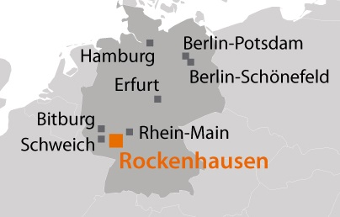
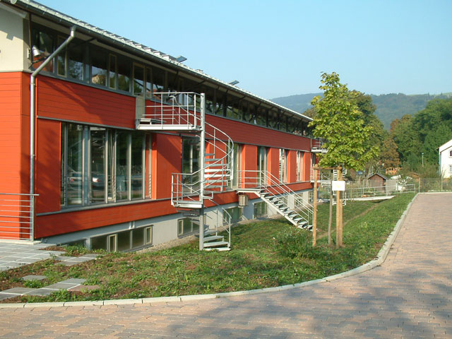
Vorstellung der igr GmbH
Bürostandorte

Slide 8
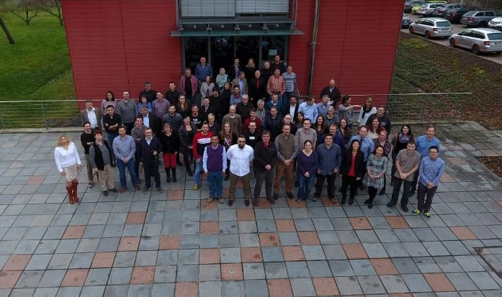
Vorstellung der igr GmbH
Seit 1986:
mehr als 450 Auftraggeber
mehr als 2.500 Projekte bearbeitet
mehr als 140 Mio. € Honorar erwirtschaftet
mehr als 1,3 Mrd. € Bauvolumen überwacht
Aktuell:
ca. 90 Mitarbeiter

Slide 9
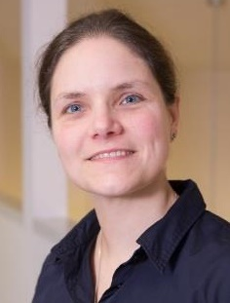
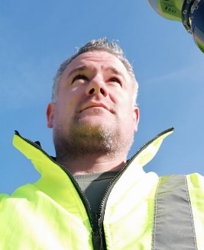
Vorstellung der igr GmbH
Bearbeiter
Stefanie Seiffert
Dipl.-Ing.
Bauingenieurwesen
s.seiffert@igr.de
Stefan Lang
B. Sc.
Bauingenieurwesen
s.lang@igr.de

Slide 10
A
Begrüßung
B
Vorstellung igr GmbH & Team
C
Ziele Hochwasser- und Starkregenvorsorgekonzept
D
Ablauf Hochwasser- und Starkregenvorsorgekonzept (inhaltlich & zeitlich)
E
Konkrete nächste Schritte

Slide 11
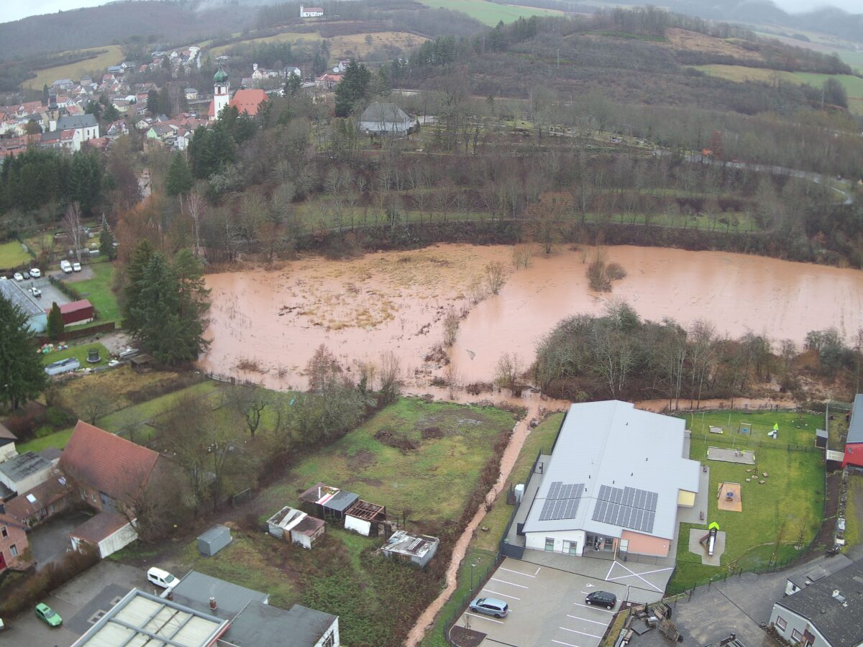
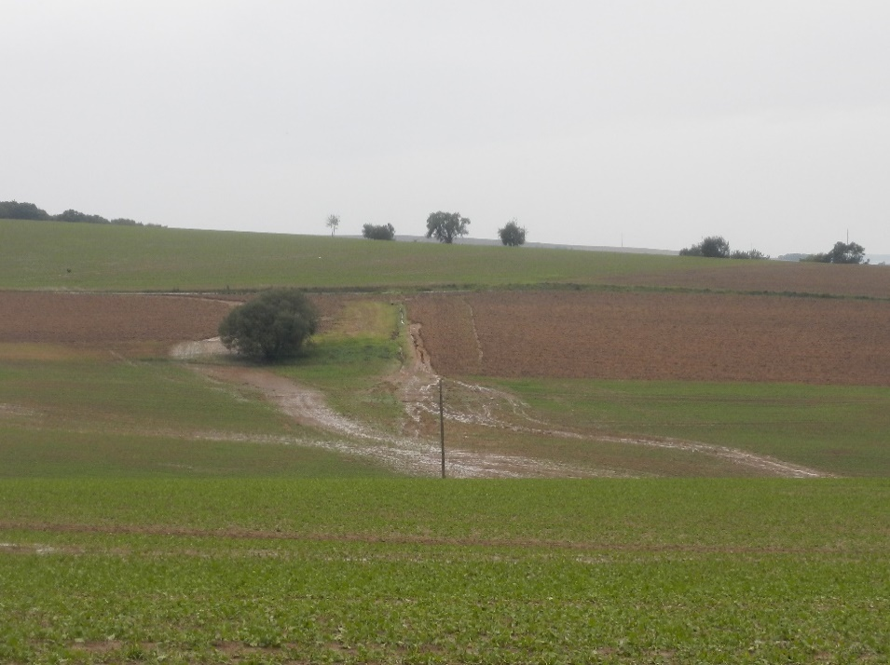
Ziele Hochwasser- und Starkregenvorsorgekonzept
Vorsorge für Flusshochwasser und Starkregengefährdung
Winnweiler 04.01.2022
Reichenbach-Steegen
Identifizierung von Schadensursachen
Überflutungsvorsorge anstoßen ⇒ Fortführung vor Ort!
Bürger / Betroffene aktivieren
Gemeinsame Lösungen finden

Slide 12
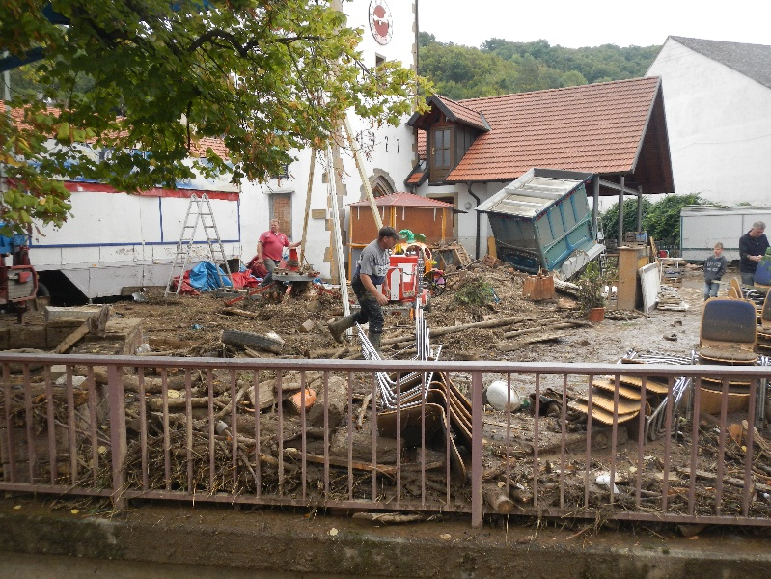
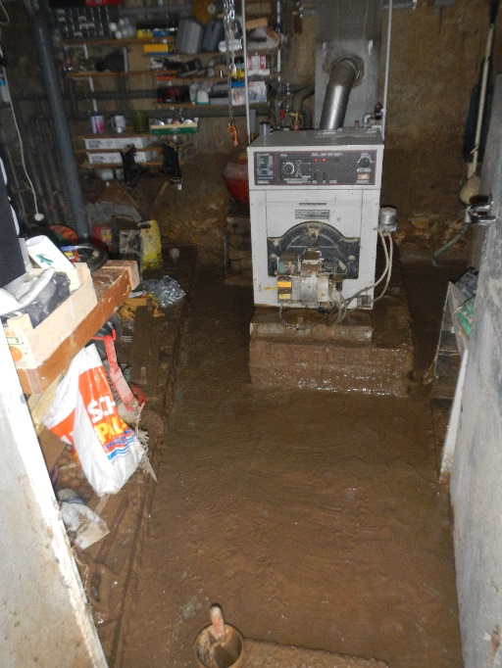
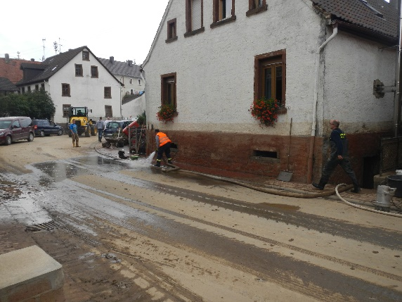
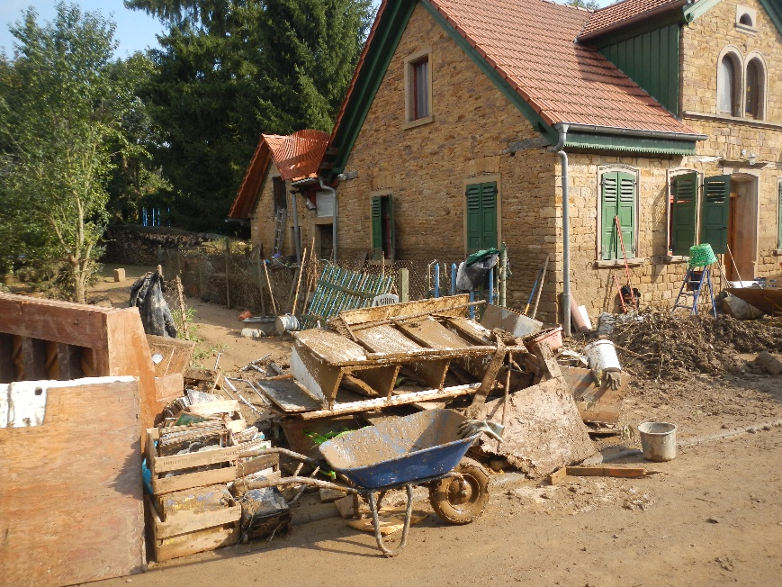
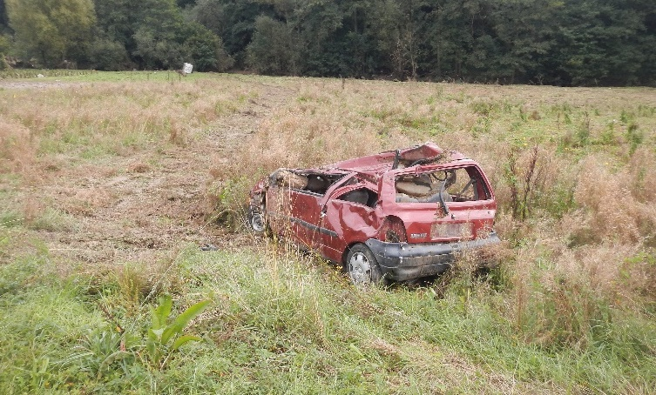
Ziele Hochwasser- und Starkregenvorsorgekonzept
Schadensminimierung, kein absoluter Schutz
Moscheltal, September 2014
Notes:
Vor einem Monat 5-jähriges „Jubiläum“ des Ereignisses im Moscheltal, Schäden von 10 Mio. € in 14 Ortsgemeinden, mehr als 300 Feuerwehreinsätze in einer Stunde

Slide 13
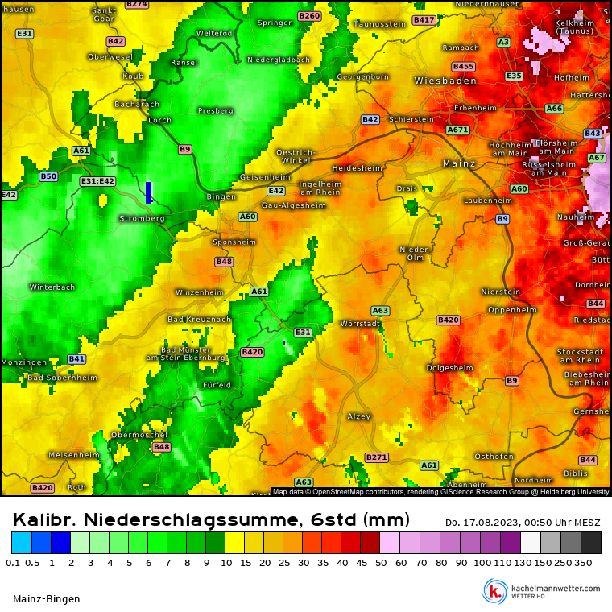
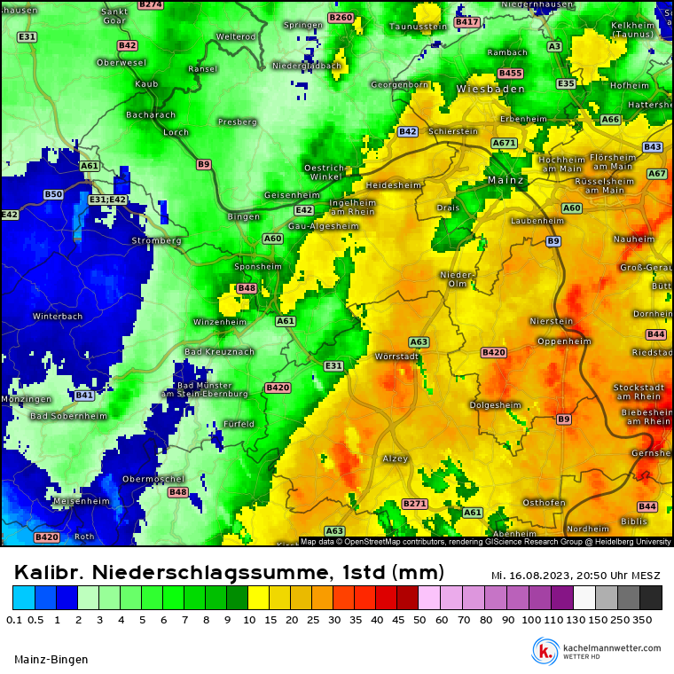
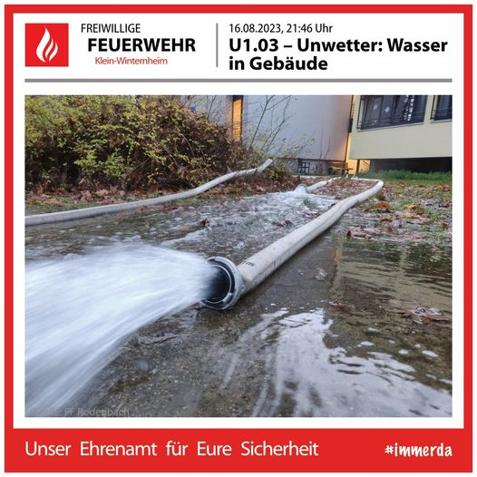
Örtliche Hochwasser- und Starkregenvorsorgekonzepte
FW-Einsatz in Klein-Winternheim am 16.08.2023
34mm in 6h ∼ Tn=5a
30mm in 1h ∼ Tn=20a
Notes:
Tn=100a ∼ 44mm/h
Tn= 20a = SRI 4
Tn=5a = SRI 2

Slide 14
Ziele Hochwasser- und Starkregenvorsorgekonzept
Alle Akteure (öffentlich & privat) werden beteiligt und können / sollen Vorschläge machen
Sensibilisierung von Betroffenen für Überflutungsgefahr (Flusshochwasser und Überflutung aus Starkregen)
Ergebnisoffene Diskussion über alle Möglichkeiten (technisch, Verhalten, Organisation, Versicherung)
Förderung von Eigeninitiative und Eigenverantwortung

Slide 15
Ziele Hochwasser- und Starkregenvorsorgekonzept
§5 Abs. 2 Wasserhaushaltsgesetz (WHG):
Jede Person, die durch Hochwasser betroffen sein kann, ist im Rahmen des ihr Möglichen und Zumutbaren verpflichtet, geeignete Vorsorgemaßnahmen zum Schutz vor nachteiligen Hochwasser-folgen und zur Schadensminderung zu treffen, insbesondere die Nutzung von Grundstücken den möglichen nachteiligen Folgen für Mensch, Umwelt oder Sachwerte durch Hochwasser anzupassen.
Objektschutz durch Jedermann
Bürger, Gewerbe, öffentliche Einrichtungen
Notes:
Warn-Apps, Nutzung von tiefliegenden Räumen,

Slide 16
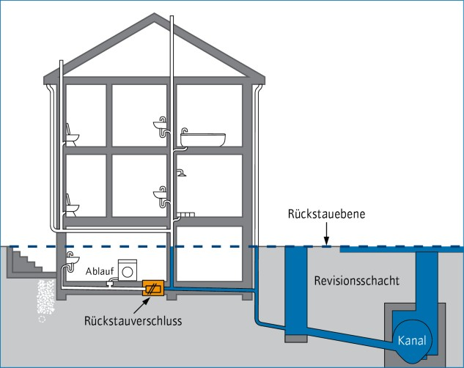
Allgemeine Vorsorgemaßnahmen – privat
Objektschutz an & in Gebäuden
Schutz vor Rückstau aus dem Kanal
Regelmäßig warten!
Lichtschächte, Kellerfenster
Fenster & Türen
Quelle: Stadtentwässerungsbetriebe Köln

Slide 17
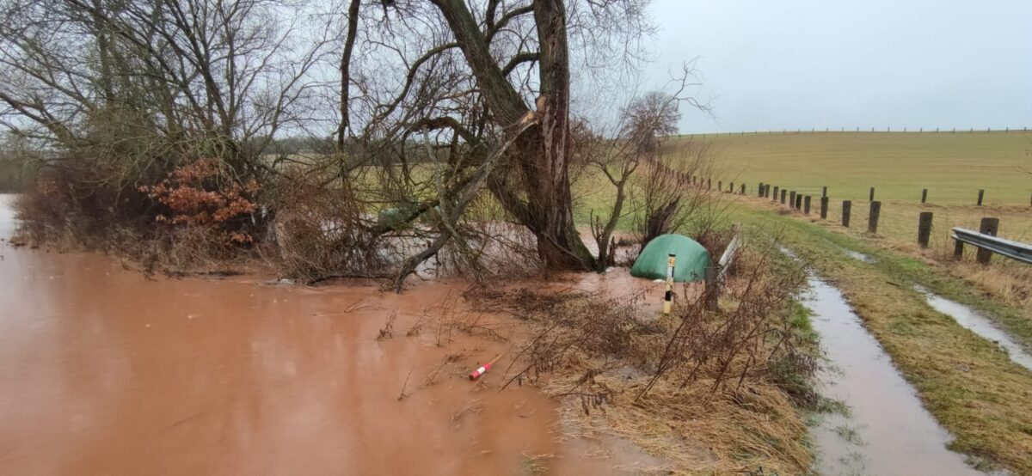
Allgemeine Vorsorgemaßnahmen – privat
Angepasste Nutzung des Gewässerumfelds
Brennholzstapel, Trampoline, Planschbecken dürfen nicht mitgerissen werden (Gefahr der Verlegung von Durchlässen)
Notes:
Wassergefährdende Stoffe: Öl, Farben, Pestizide, Jauche, Gülle

Slide 18
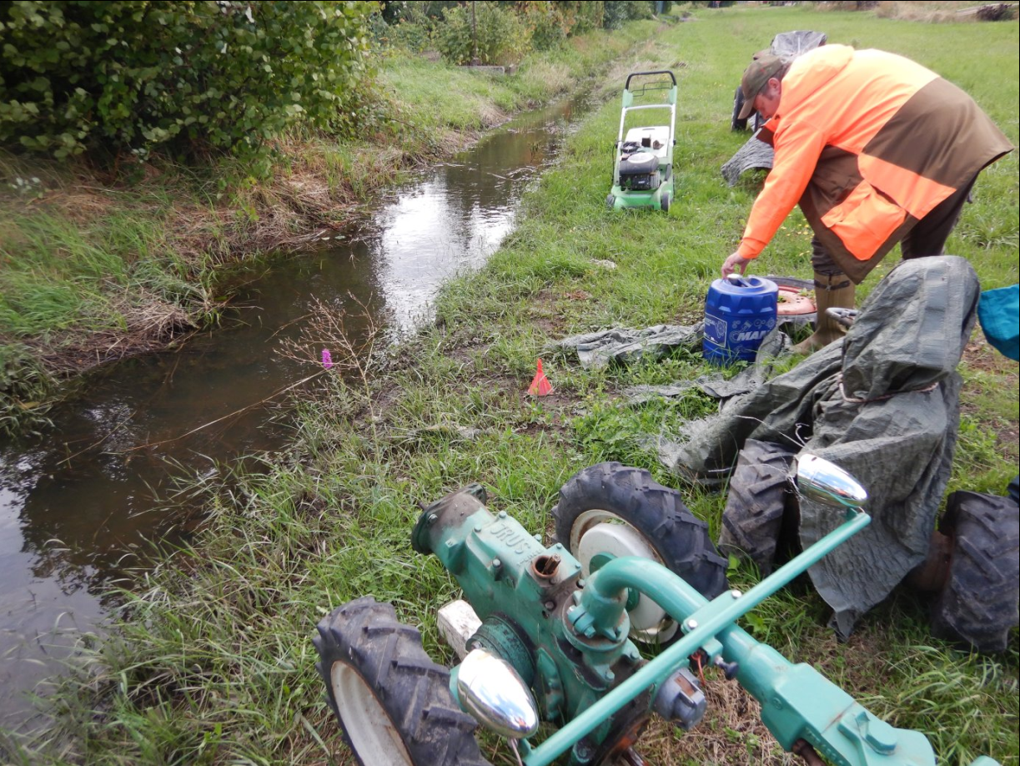
Allgemeine Vorsorgemaßnahmen – privat
Angepasste Nutzung des Gewässerumfelds
Wassergefährdende Stoffe gehören nicht in überflutungs-gefährdete Bereiche
Notes:
Wassergefährdende Stoffe: Öl, Farben, Pestizide, Jauche, Gülle
Bild: Gommersheim

Slide 19
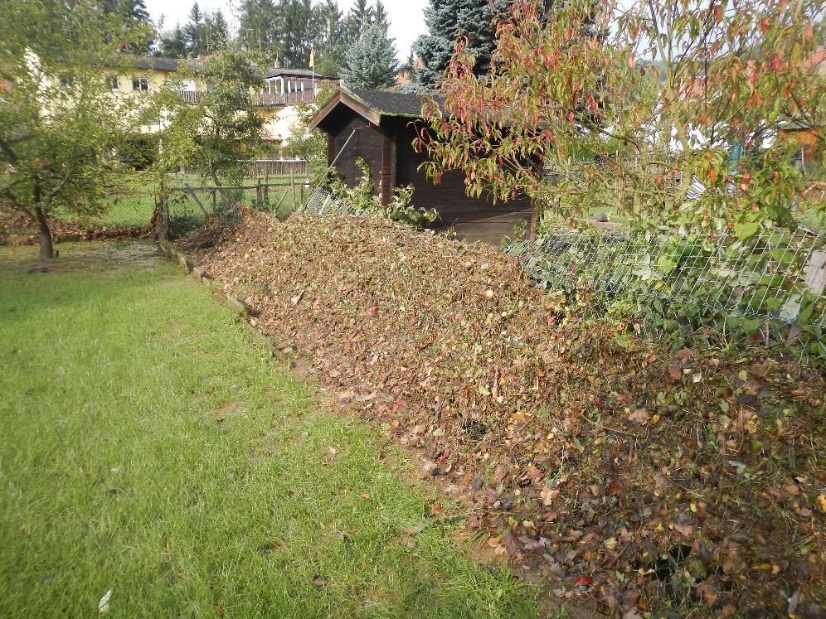
Allgemeine Vorsorgemaßnahmen – privat
Angepasste Nutzung des Gewässerumfelds
Anlagen bis 10m / 40m vom Ufer sind genehmigungspflichtig (LWG § 31, Gewässer III./II. Ordnung)
Anlagen sind z.B. auch Schuppen, Mauern, Zäune, Wälle, Fußstege!
Notes:
Selz: 2. Ordnung

Slide 20
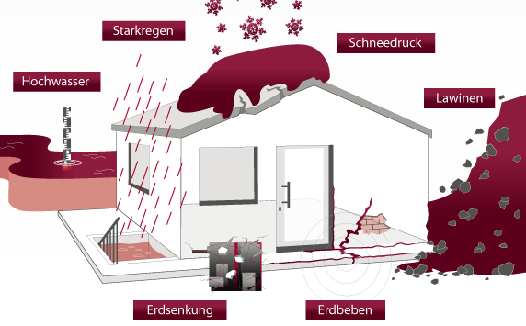
Allgemeine Vorsorgemaßnahmen – privat
Elementarschadensversicherung
Wer sich versichern kann, dieses jedoch nicht tut, erhält im Schadensfall keine staatliche Unterstützung
https://hochwassermanagement.rlp-umwelt.de/servlet/is/176958/
Notes:
Der Staat ist gesetzlich nicht verpflichtet, bei Naturkatastrophen Schäden zu ersetzen.
Bei außergewöhnlichen Notständen durch überörtliche Elementarereignisse, kann die Landesregierung u.U. Finanzhilfen gewähren. Schäden werden jedoch nur anerkannt, soweit sie nicht versicherbar waren.

Slide 21
Ziele Hochwasser- und Starkregenvorsorgekonzept
Überflutungsvorsorge ist Gemeinschaftsaufgabe!
Hochwasser-
vorsorge
Stadt-
planung
Verkehrs-
planung
Entwäss-erung
Rettungs-
wesen
Bürger
Gewässer-pflege
Landwirte

Slide 22
A
Begrüßung
B
Vorstellung igr GmbH & Team
C
Ziele Hochwasser- und Starkregenvorsorgekonzept
D
Ablauf Hochwasser- und Starkregenvorsorgekonzept (inhaltlich & zeitlich)
E
Konkrete nächste Schritte

Slide 23
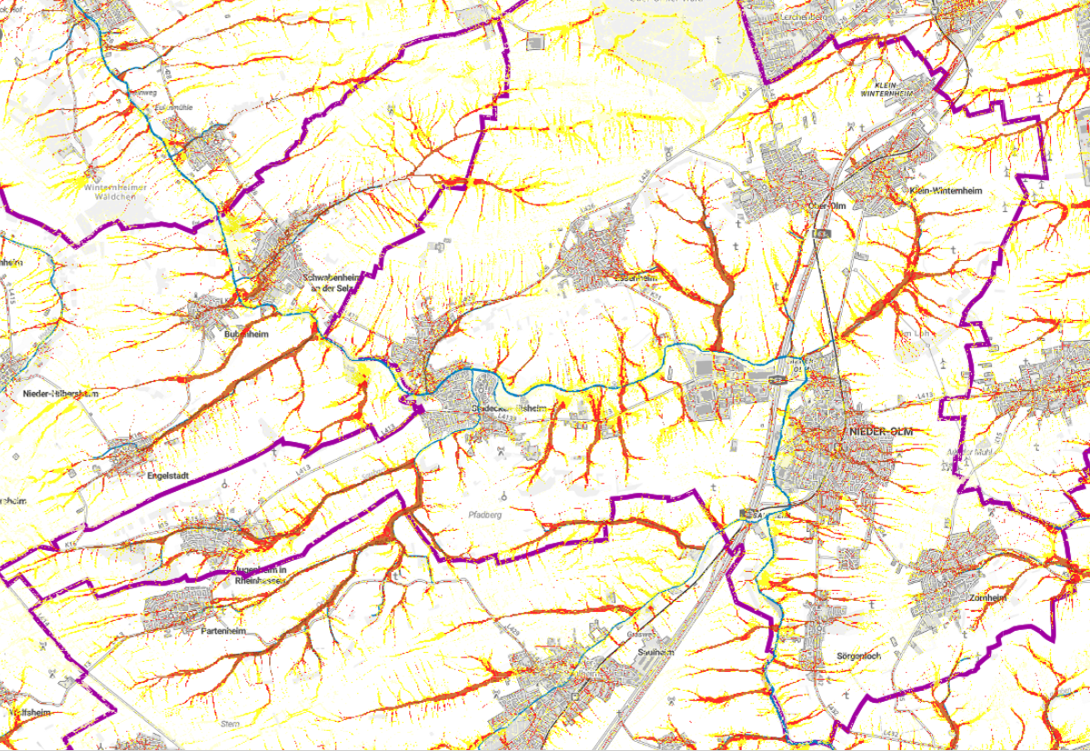
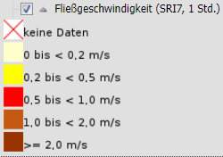
Ablauf Hochwasser- und Starkregenvorsorgekonzept
Arbeitsgebiet: 8 Ortsgemeinden
∼ 35.000 Einwohner, OG zwischen 1.250 und 10.400 EW
∼ 73 km² Fläche
Klein-Winternheim
Ober-Olm
Essenheim
Stadecken-Elsheim
Nieder-Olm
Jugenheim
Zornheim
Sörgenloch
Notes:
SRI 7 entspricht T=100a

Slide 24
Ablauf Hochwasser- und Starkregenvorsorgekonzept
Grundlagen-ermittlung

Slide 25
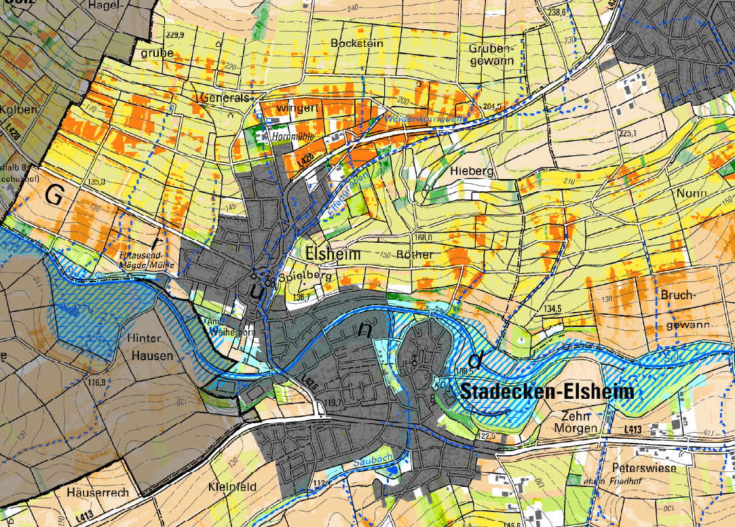
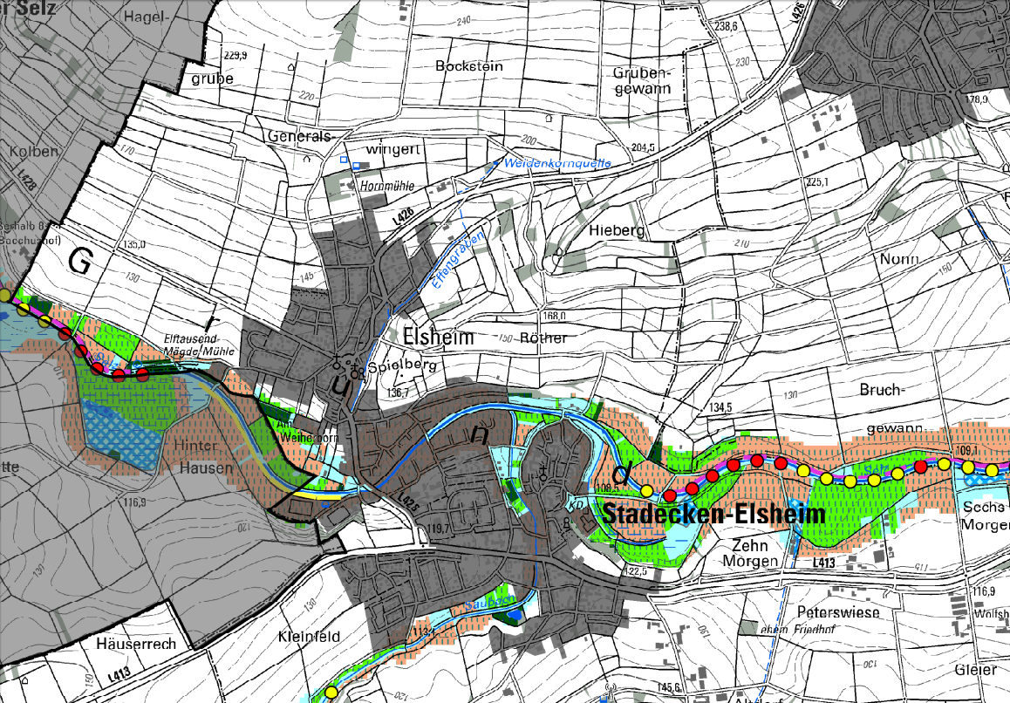
Ablauf Hochwasser- und Starkregenvorsorgekonzept
Grundlagendaten
Starkregengefährdungskarte
Vergangene Ereignisse, Feuerwehreinsätze, Presseberichte etc….
„Maßnahmen in der Fläche“ aus Infopaket Hochwasserrückhalt
„Maßnahmen an Gewässern“ aus Infopaket Hochwasserrückhalt

Slide 26
Ablauf Hochwasser- und Starkregenvorsorgekonzept
Grundlagen-ermittlung
Ortsbe-gehung
Auftaktver-anstaltung
Notes:
Zusammenstellung des Stands der (kommunalen) Hochwasservorsorge

Slide 27
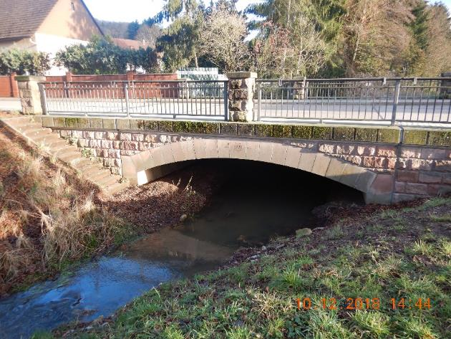
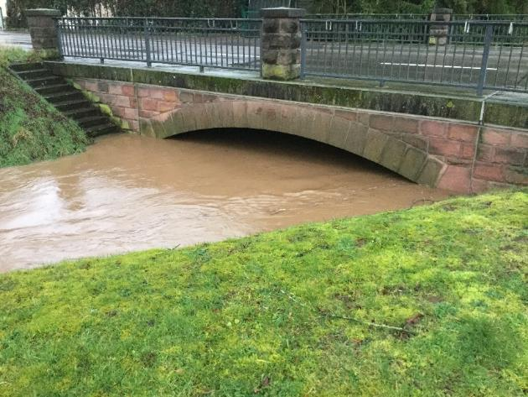
Ablauf Hochwasser- und Starkregenvorsorgekonzept
Kritische Punkte aus Grundlagenermittlung überprüfen und ggf. neue aufnehmen

Slide 28
Ablauf Hochwasser- und Starkregenvorsorgekonzept
Grundlagen-ermittlung
1. Bürger-workshop
Ortsbe-gehung
Auftaktver-anstaltung
Besprechung mit weiteren Beteiligten
Notes:
Defizitanalyse,
Besprechung mit weiteren Beteiligten,
2. Ortsbegehung

Slide 29
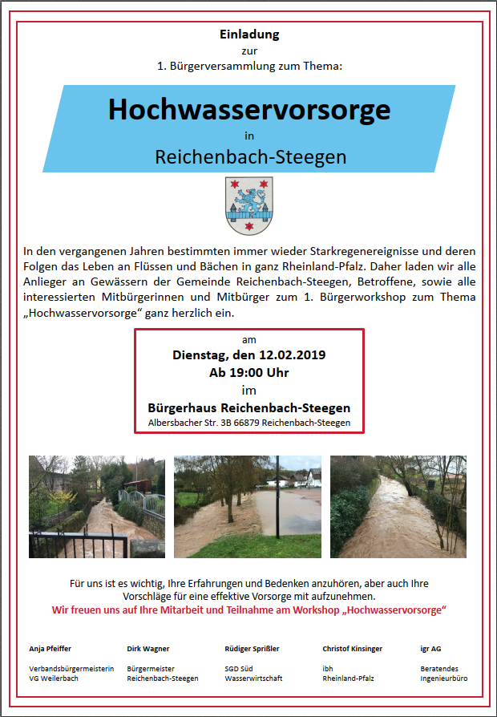
Ablauf Hochwasser- und Starkregenvorsorgekonzept

Slide 30
Ablauf Hochwasser- und Starkregenvorsorgekonzept
Grundlagen-ermittlung
Maßnahmen-katalog mit Zuständig-keiten und Terminen
1. Bürger-workshop
Ortsbe-gehung
Auftaktver-anstaltung
Besprechung mit weiteren Beteiligten
Notes:
Ergänzung Defizitanalyse

Slide 31
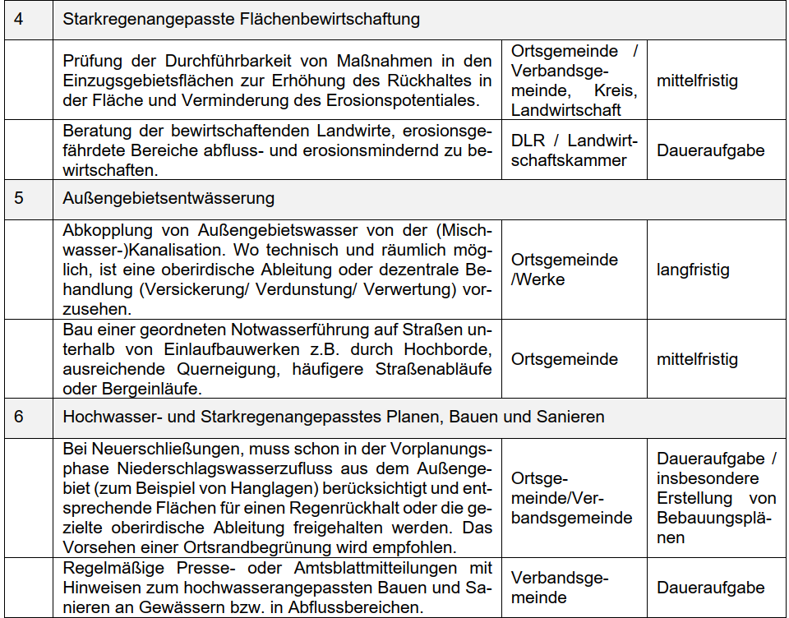
Ablauf Hochwasser- und Starkregenvorsorgekonzept
Sammlung von Maßnahmen (Beispiel)
Private Vorsorgemaßnahmen
Öffentliche Vorsorgemaßnahmen
technisch, Verhalten, Organisation, Versicherung

Slide 32
Ablauf Hochwasser- und Starkregenvorsorgekonzept
Grundlagen-ermittlung
Maßnahmen-katalog mit Zuständig-keiten und Terminen
Vorstellung in 2. Bürger-workshop
Fertigstellung Konzept
1. Bürger-workshop
Ortsbe-gehung
Auftaktver-anstaltung
Besprechung mit weiteren Beteiligten

Slide 33
A
Begrüßung
B
Vorstellung igr GmbH & Team
C
Ziele Hochwasser- und Starkregenvorsorgekonzept
D
Ablauf Hochwasser- und Starkregenvorsorgekonzept (inhaltlich & zeitlich)
E
Konkrete nächste Schritte

Slide 34
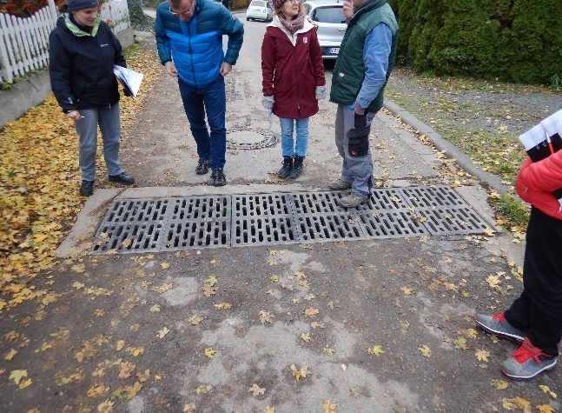
Nächste Schritte
Grundlagenermittlung läuft
Bürgermeisterdienstbesprechung 09.11.2023
öffentl. Auftaktveranstaltung 08.01.2024
Ortsbegehung mit örtl. Verantwortlichen in jeder OG
3 Bürgerversammlungen
Sörgenloch – Zornheim – Nieder-Olm
Klein-Winternheim – Ober-Olm
Essenheim – Stadecken-Elsheim – Jugenheim

Slide 35
Vielen Dank!
Fragen aus dem Chat werden nun beantwortet.

